Slide 1


Slide 2



Slide 3

A Ânima Educação é uma das
mais relevantes organizações educacionais do Brasil, formada por um grupo de sonhadores que acredita em um país cada vez melhor. Para nós, mais do que reconhecer a educação como o melhor caminho para mudar a realidade
das pessoas, é preciso fazer parte dessa transformação todos os dias.

Slide 4


Somos fascinados pela
magia da educação:
acreditamos que só ela pode transformar vidas. Essa é a essência que nos
faz ser diferentes.
Esse é o jeito
de ser da Ânima.

Slide 5


Slide 6
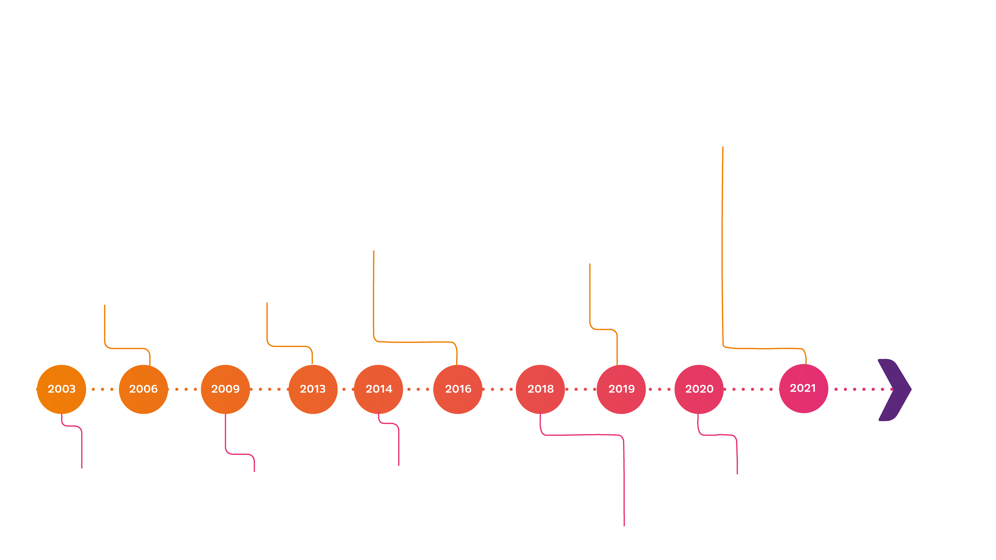


LINHA DO TEMPO

Slide 7
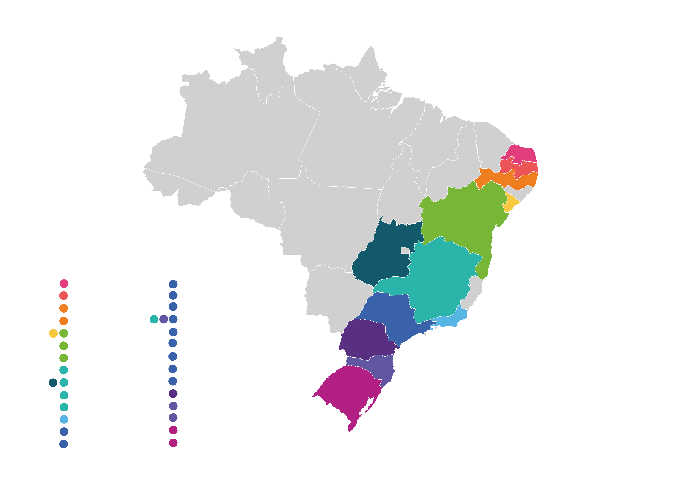


ONDE ESTAMOS
12 estados
27 instituições
1 instituto
120 unidades
Mais de
330 mil estudantes

Slide 8
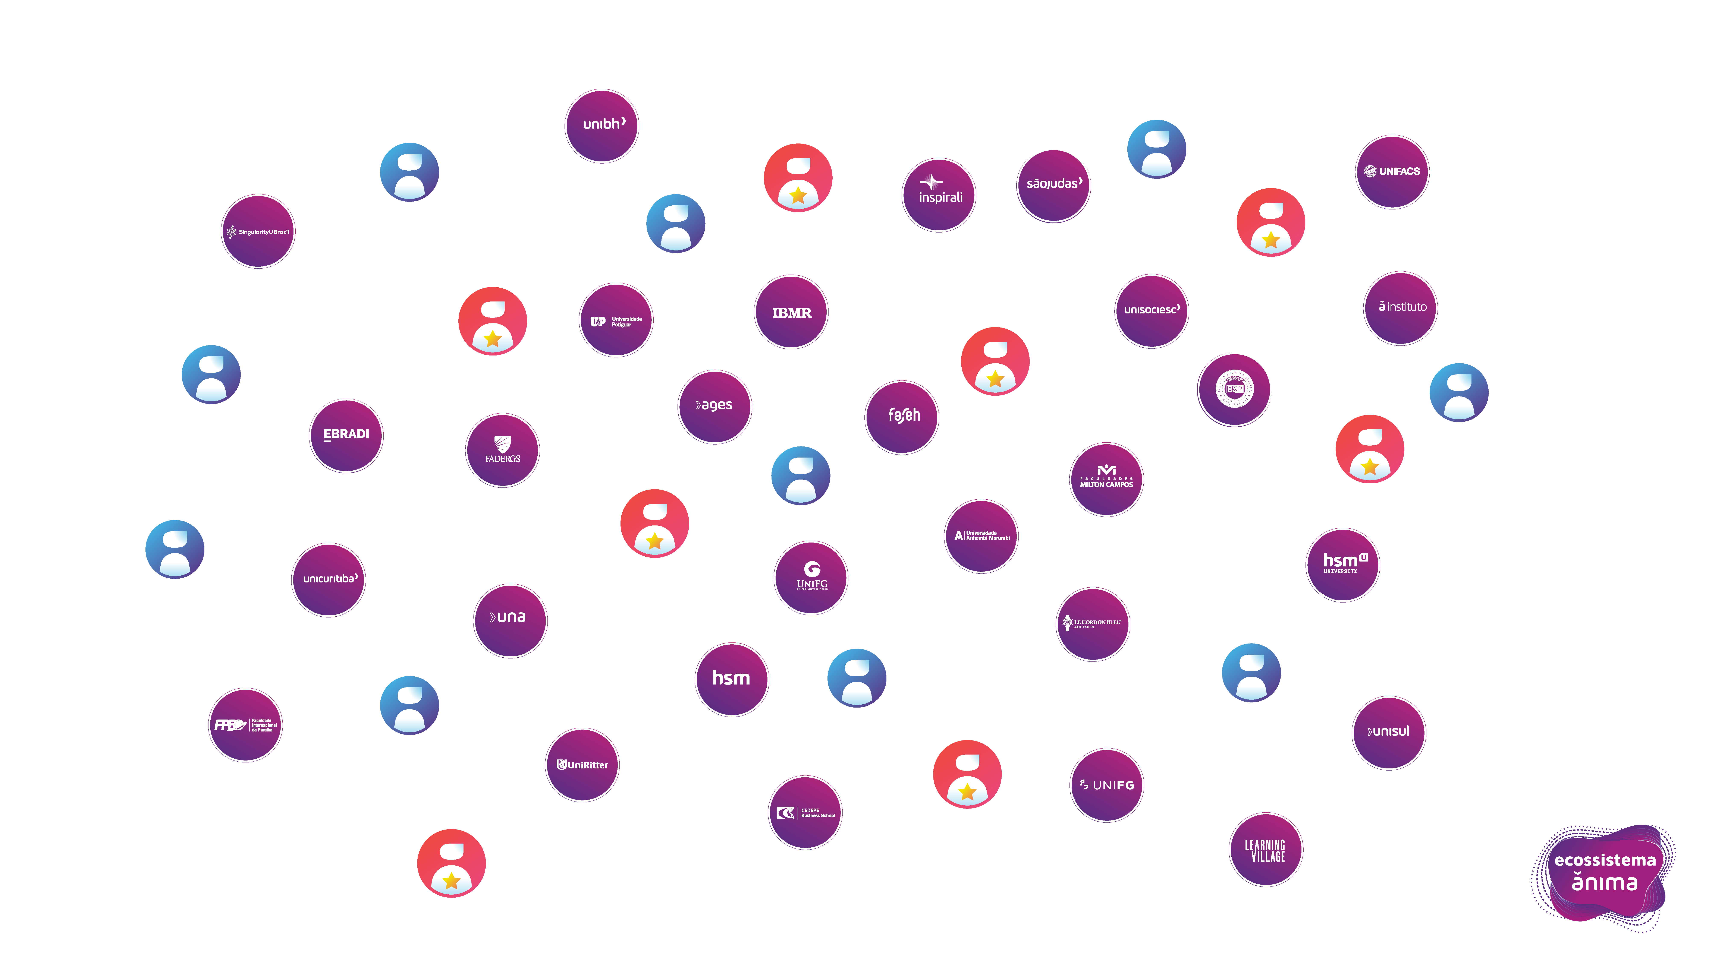

Slide 9
O Ecossistema Ânima é uma comunidade com ampla estrutura de aprendizagem multidisciplinar, que transmite o senso de pertencimento e tem os estudantes no centro das decisões.
Como premissa, potencializa as capacidades humanas e técnicas de todos os envolvidos e valoriza a diversidade e a pluralidade, pois acredita que todas as partes ganham e crescem juntas.
Por meio de uma atmosfera inspiradora,
em total sintonia com o mundo do trabalho, esse é o nosso jeito único e humano de
fazer a educação acontecer.
ECOSSISTEMA ÂNIMA,
EDUCAÇÃO QUE HABILITA
PARA O FUTURO.

Slide 10

TREINAMENTO ÂNIMA

Slide 11


Slide 12
Não apagar link com dados das Universidades
https://laureate.applique.com.br/api/themes/60aba158e6555d189df188a0/preview-proxy/?aula=https://laureate.applique.com.br/api/scos/60ae55cab4308d55c9adc5f2%3Fshow%3Dcomplete&themeId=60aba158e6555d189df188a0&scorm=false&forceDestop=&s_n=
Sobre a IES

Slide 13

UNA

Slide 14

UNA

Slide 15

UNA

Slide 16

UNA

Slide 17


Slide 18


Slide 19


Slide 20


Slide 21


Slide 22


Slide 23


Slide 24


Slide 25


Slide 26


Slide 27


Slide 28
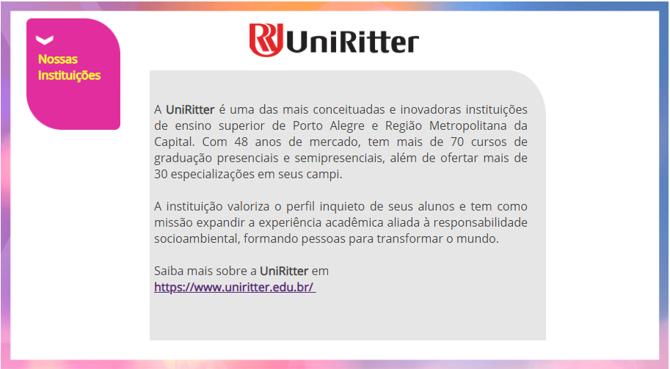

Slide 29


Slide 30


Slide 31


Slide 32


Slide 33


Slide 34


Slide 35
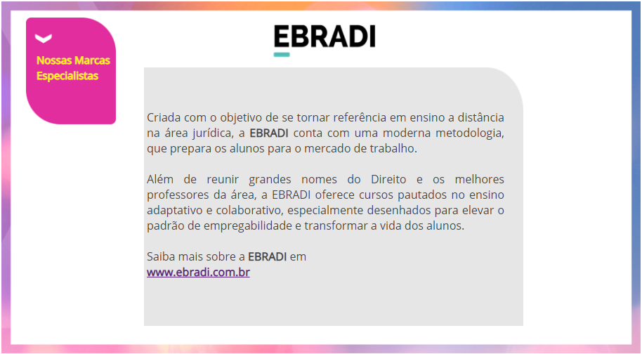

Slide 36


Slide 37


Slide 38


Slide 39


Slide 40


Slide 41


Slide 42


Slide 43


Slide 44

Modelo de atendimento

Slide 45

DEFINIÇÃO
Modelo de Atendimento é um conjunto de regras e direcionadores que determinam os padrões de comportamentos aspirados por uma organização para gerar uma experiência positiva para o cliente.

Slide 46
O QUE QUEREMOS
Que o aluno seja:
Acolhido com um sorriso entusiasmado e um ambiente positivo.
Atendido com a alegria e a leveza de quem tem prazer em
servir.
Compreendido, tendo suas necessidades e desejos identificados por um amigo com interesse genuíno em ajudar.
Encantado com um atendimento humano, consultivo e eficaz de ponta a ponta.
Surpreendido com a antecipação de suas necessidades

Slide 47

O QUE NÃO QUEREMOS
Que o aluno/candidato seja:
Jogado de uma área para a outra tendo seu problema ignorado.
Só mais um diante de todos os problemas, recebendo respostas automáticas e sem análise.
Colocado em segundo plano para que o processo seja cumprido.
Estressado com burocracias, prazos não
cumpridos e desculpas intermináveis.
Privilegiado com exceções apenas porque gritou ou acessou as redes sociais.

Slide 48
1.
Antes de iniciar ou entrar em uma conversa, vamos entender quem está do outro lado, qual a mensagem que queremos passar e a expectativa da pessoa. Só assim temos conteúdo relevante com um atendimento certeiro, de qualidade e eficaz.
2.
Gentileza e educação sempre fazem parte da conversa.
Olá, Fulano, como vai?
Bom dia, boa tarde, boa noite. Como vai? Tudo bem?
Como posso ajudar?
Palavras gentis e disponibilidade, se for online ou por telefone.
_{4.} Antes de encerrar, tenha certeza de que
todos os assuntos, dúvidas e mensagens
foram resolvidas/transmitidas.
Agradeça e se coloque à disposição para novos contatos.
obrigado(a)
espero seu retorno / espero ter ajudado estou à disposição
3.
Ouça e entenda antes de se posicionar.
Como posso te ajudar? Qual a sua dúvida?
A razão da comunicação está clara? É hora de falar, responder e tentar resolver o problema. Com educação, respeito, paciência e eficiência.

Slide 49


SCRIPT INATIVO

Slide 50
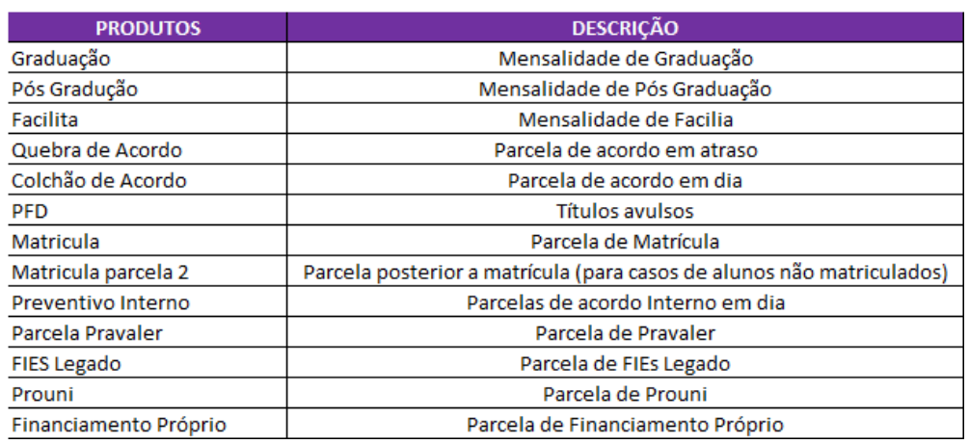
PRODUTOS DE COBRANÇA – ÂNIMA
Classificação:

Slide 51

INÍCIO DA LIGAÇÃO
Confirmação dos dados:
3 primeiros dígitos do CPF ou os 2 últimos, sobrenome ou RA.
Apresentação:
Falar o seu nome, nome da assessoria e representa a IES/Marca “X”.
No caso de terceiro, perguntar o grau de parentesco.
Informar que a ligação é gravada.

Slide 52
DURANTE A LIGAÇÃO
Abordagem
Ter conhecimento dos produtos que estão sendo cobrados.
Informar os valores, as parcelas e os vencimentos em atraso.
Informar os produtos que estão sendo negociados.
Fazer uso de argumentos efetivos, mostrando ao aluno as vantagens e benefícios do pagamento.

Slide 53
DURANTE A LIGAÇÃO
Planos de negociação
Priorizar sempre o pgto. com Cartão de Crédito e informar que aceitamos, inclusive, mais de um cartão e também cartão de terceiros.
Oferecer o desconto gradativamente antes de chegar ao desconto máximo.
Forma de pagamento cartão de crédito em até 12 vezes, boleto à vista ou boleto parcelado de acordo com a política vigente. Falar o valor total com juros e multa para o aluno ter conhecimento e depois informar o valor que será cobrado.

Slide 54
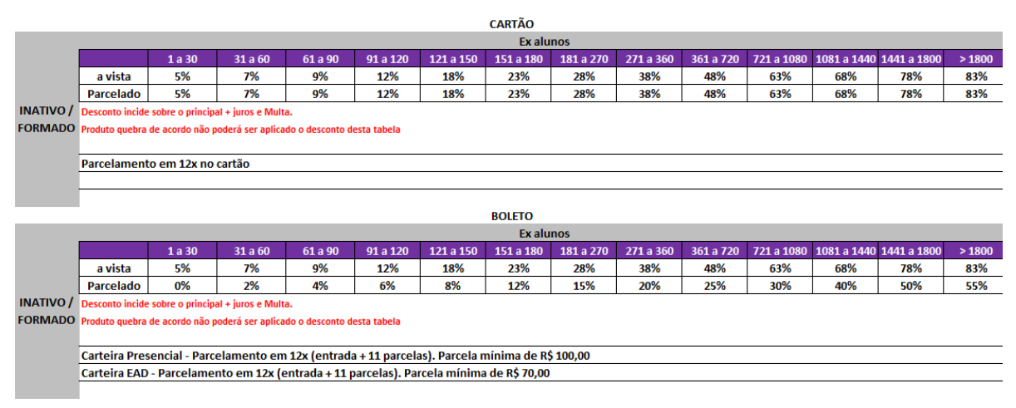
POLÍTICA DE NEGOCIAÇÃO

Slide 55
DURANTE A LIGAÇÃO
Planos de negociação
Não aplicar pagamento parcial.
Oferta disponível no momento - Verificar se existe alguma campanha diferente da política.
Não negociar mais de um produto no mesmo acordo(sistema da Ânima não permite)

Slide 56

DURANTE A LIGAÇÃO
Argumentar de forma amigável
Utilizar as informações do sistema (semestre do aluno, curso, período, responsável financeiro, entre outros)
Proponha negociação/desconto de forma gradativa e sempre seguindo a política de descontos e campanhas vigentes.
Negociar sempre utilizando o pagamento imediato e na impossibilidade, o prazo para agendamento de 05 dias.
Informar que aceitamos cartão de terceiros.
Vantagens
Parcelamento no cartão de crédito em 12x.
Desconto nos juros e multas e também no principal(exceto produto quebra de acordo)

Slide 57
DURANTE A LIGAÇÃO
Consequências
Perda do parcelamento em 12x no cartão.
Perda das condições ofertadas.
Retirada do CPF nos órgãos de proteção ao credito.
Possibilidade de voltar a estudar.

Slide 58
DURANTE A LIGAÇÃO
Acordo
Confirmar recebimento do boleto ou link do cartão.
Reforçar a importância do pagamento.
Reforçar que a oportunidade é para pagamento na data combinada.

Slide 59
ARGUMENTAÇÃO

Slide 60
ARGUMENTAÇÃO
Alega Pagamento
Fazer as seguintes perguntas:
Quando?
Qual o valor?
O boleto refere-se a qual mês?
Onde foi pago, na IES(portal) ou com boleto/link da assessoria?
Possuí comprovante? Solicitar que seja encaminhado.
Importante: existe a possibilidade de atraso nas rotinas de baixa de, no máximo, 2 dias
Script: Caso o aluno esteja certo, informar que vai passar as informações à IES, agradecer a atenção e finalizar. E, se estiver errado, entrar com a cobrança.

Slide 61
ARGUMENTAÇÃO
Alega Bolsa
Fazer as seguintes perguntas:
Qual tipo de bolsa?
Qual o valor da parcela em contrato?
Não pagou devido a divergência no valor?
Procurou a IES para resolver isso, tem protocolo aberto? Se sim, informar o n° e se não, entrar em contato com a IES para resolver.
Script: Informar que vai passar as informações à IES e realizar a tabulação de contestação.

Slide 62
ARGUMENTAÇÃO
Não Matriculou
Fazer as seguintes perguntas:
Mas chegou a entrar em contato com a IES para obter informações do curso?
Respondeu whatsapp, falou no call center ou presencial?
Assinou algum documento?
Possuí comprovante de cancelamento da pré-matrícula?
Script: Informar que vai passar as informações à IES e realizar a tabulação de contestação.

Slide 63
ARGUMENTAÇÃO
Cancelou/Trancou
Fazer as seguintes perguntas:
Quando foi feito?
Possuí o protocolo de abertura? Se sim solicitar o número?
Script: Informar que vai passar as informações à IES e realizar a tabulação de contestação.

Slide 64
ARGUMENTAÇÃO
Alega Fies
Fazer a seguinte pergunta:
Fez aditamento no banco e o processo de renovação?
Script: Informar que vai passar as informações à IES e realizar a tabulação de contestação.

Slide 65
ARGUMENTAÇÃO
Desconhece o Programa Facilita
Fazer a seguinte pergunta:
Assinou algum termo de adesão ao programa, ou deu aceite por outros canais?
Sabe do que se trata o programa?
Script: Informar que vai passar as informações à IES e realizar a tabulação de contestação.

Slide 66
ARGUMENTAÇÃO
Peguei o boleto no site da IES
Referente a qual mensalidade?
Quando foi pago?
Qual o valor?
Possuí comprovante? Solicitar uma cópia.
Quando o aluno se recusa a confirmar os dados
Confirmar os 3 primeiros números do CPF e pedir para ele confirmar os 2 últimos ou vice versa.
Deixá-lo ciente da importância das informações e as ligações permanecerão.
Quando o aluno solicitar a veracidade da Assessoria
Ligar na IES e confirmar a parceria.

Slide 67
ARGUMENTAÇÃO
Desconhece o débito
Se for mensalidade, identificar se é referente as situações: não matriculou, cancelou, trancou e/ou já pagou.
Se for requerimento, orientar a entrar em contato com a IES.
Vai entrar com ação
Entender o motivo, tentar reverter para negociação e tabular. Normalmente será porque tinha bolsa e não foi lançada, não matriculou ou cancelou/trancou.
Obs.: Passar para o supervisor abrir um protocolo na IES.
Entrou com ação
Pedir o número do processo, informar que vai direcionar para a área responsável da IES.

Slide 68
ARGUMENTAÇÃO
Recados com terceiros
Informar os dados para retorno confirmando com a pessoa que anotou, deixando ciente a importância do retorno.
Sem Interesse de Pagamento
Questionar o aluno o motivo do não pagamento.
Passar as informações sobre o débito.
Informar sobre os procedimentos de cobrança.
Solicita Retorno
Confirmar com o aluno o melhor horário(no mesmo dia) que realmente poderá passar as informações das negociações ou formalização de acordo.

Slide 69
ARGUMENTAÇÃO
Sem Condições de Pagamento
Questionar o motivo da falta de condições.
No caso de desemprego, verificar se o mesmo possuí outras rendas ou ajuda de terceiros.
Deixá-lo ciente que pode ser prejudicial a restrição.
Verificar se possuí um responsável financeiro.
Tentar um parcelamento onde consiga pagar.
Informar se não for resolvido, as ligações permanecerão(tom informativo)
Questionar a previsão de pagamento.
Entender o motivo, tentar reverter para negociação e tabular.

Slide 70
ARGUMENTAÇÃO
Solicitação de Exceção
Informar que será feita uma análise pela IES e no caso de aceite, terá que efetuar o pagamento de imediato não podendo ter quebra de acordo.
No caso de quebra de acordo perde o desconto concedido.
Quebra de Acordo
Questionar o motivo do não pagamento.
Confirmar uma nova data com a certeza do pagamento.
Informar caso o acordo seja quebrado, o mesmo perderá o desconto que foi concedido.

Slide 71
ARGUMENTAÇÃO
INFORMAÇÕES IMPORTANTES
Sentindo dificuldade ou dúvidas na negociação, chamar o líder ou supervisor para falar com o aluno.
Não deixar o aluno com dúvidas.
Informar sempre a validade da negociação.
Alteração Cadastral.

Slide 72
Acordo
Confirmar termos do acordo, sempre informar o valor, vencimento e as parcelas que estão sendo pagas, deixar claro que será liquidado os débitos citados no acordo.
Reforço do combinado – Produto, valor, forma de pagamento, verificar se o aluno possuí dúvidas.
Atualização de cadastro
Telefones e E-mail em todos os contatos.
Endereço a cada 30 dias.
FINALIZAÇÃO

